Slide 1
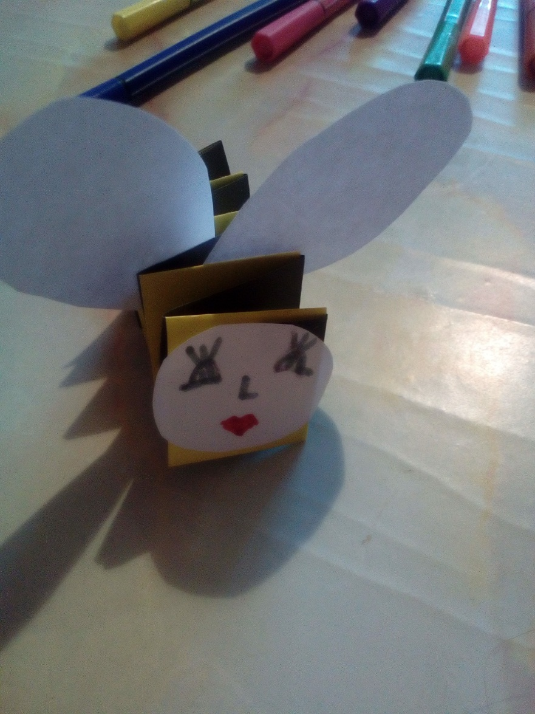
«Весёлая Пчёлка»
Автор:
Воспитатель
Сёмкина А.М.

Slide 2
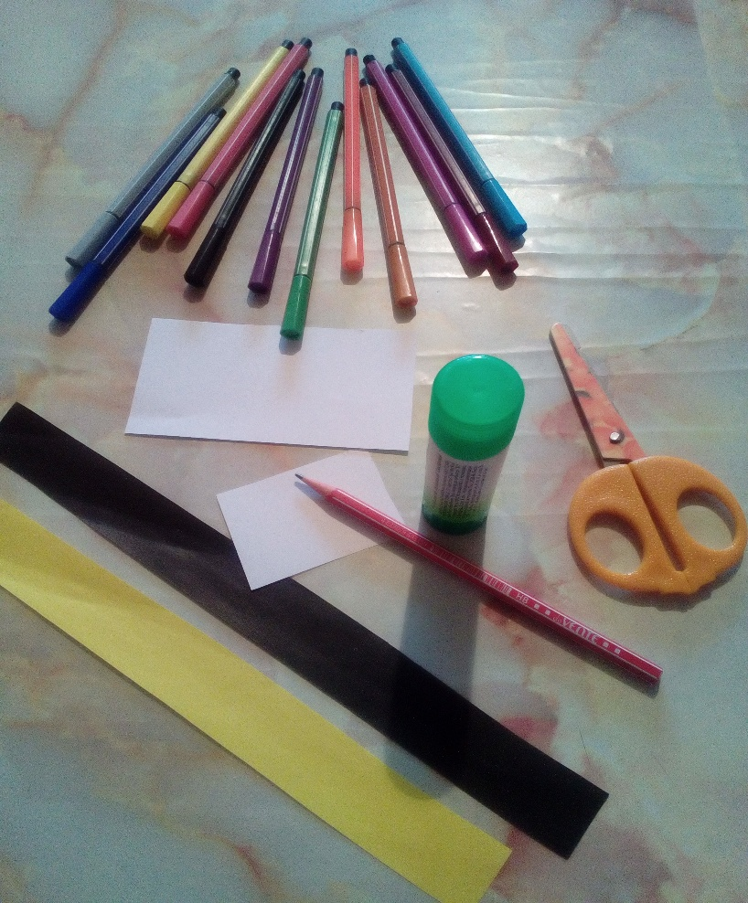
Для работы вам понадобятся:
1.Две полоски цветной бумаги: чёрная и жёлтая
2. два прямоугольника белой бумаги (большой и маленький)
3.Ножницы
4.Простой карандаш
5.Клей
6. фломастеры

Slide 3
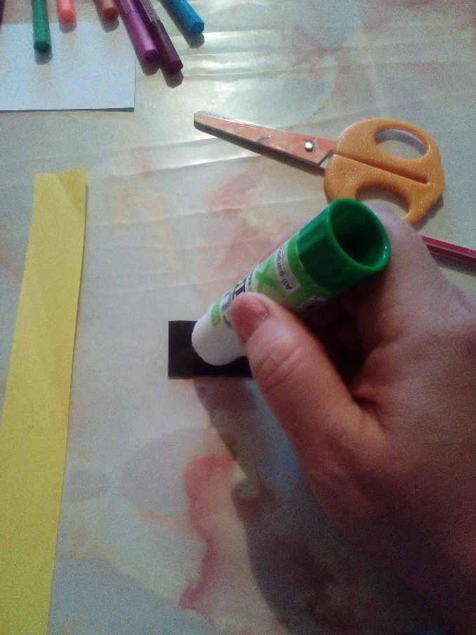
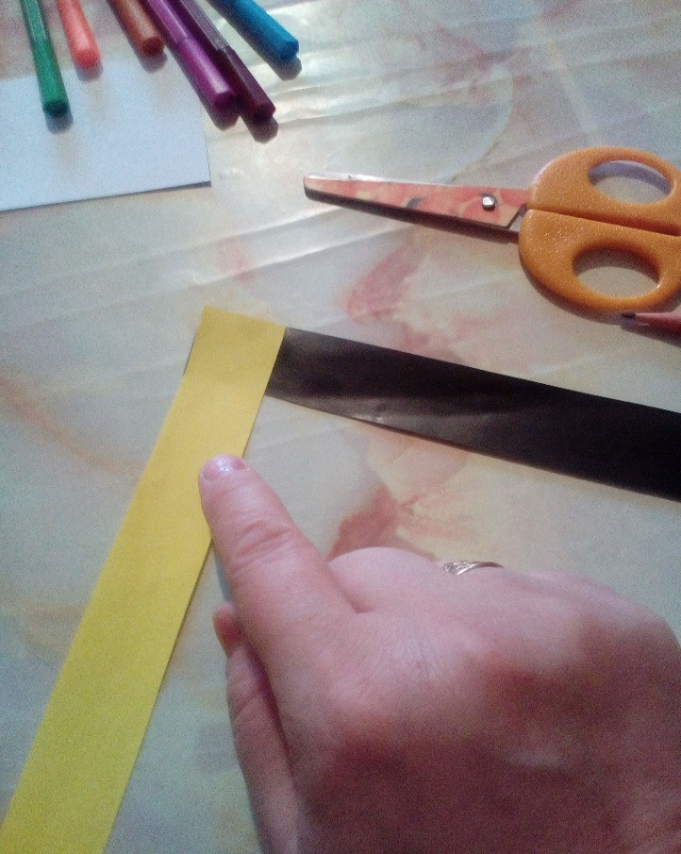
Итак, начнём!
Край чёрной полоски мажем клеем
Накладываем на него край жёлтой полоски под прямым углом (как на фото) и хорошенько прижимаем пальчиками

Slide 4
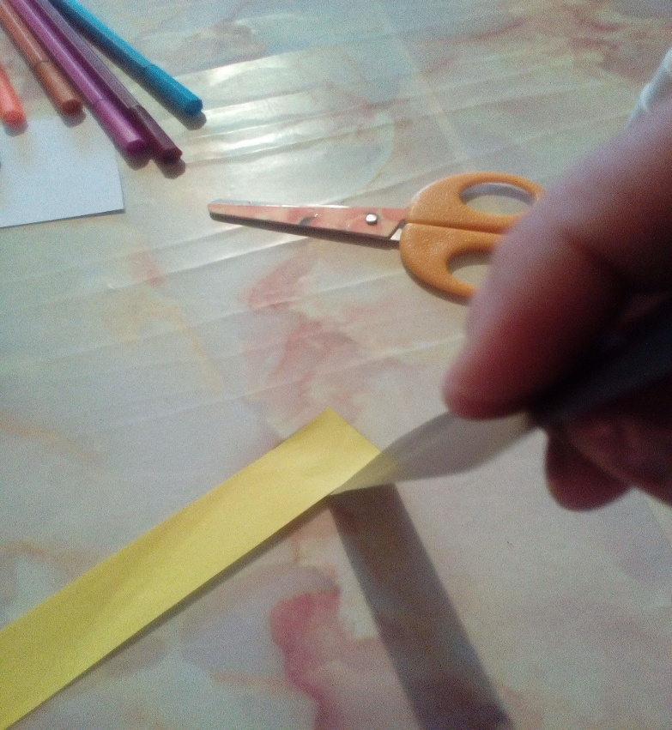
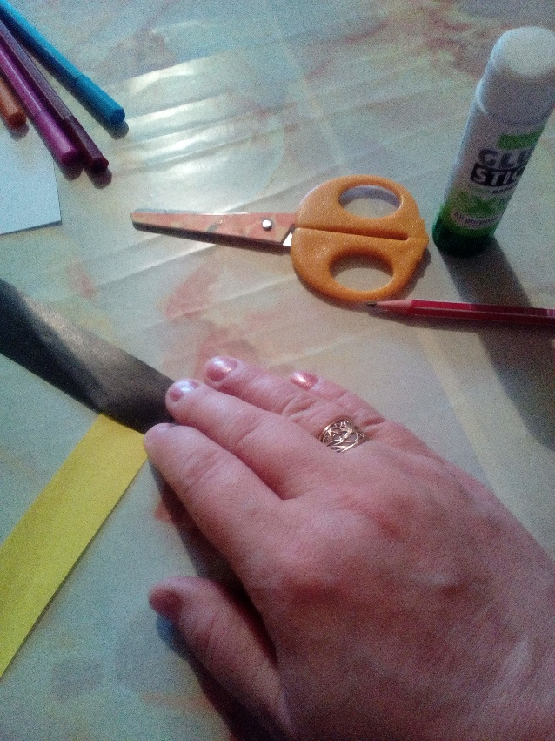
Далее:
1. Свободный край чёрной полоски поднимаем и сгибаем в противоположную сторону (как на фото)

Slide 5
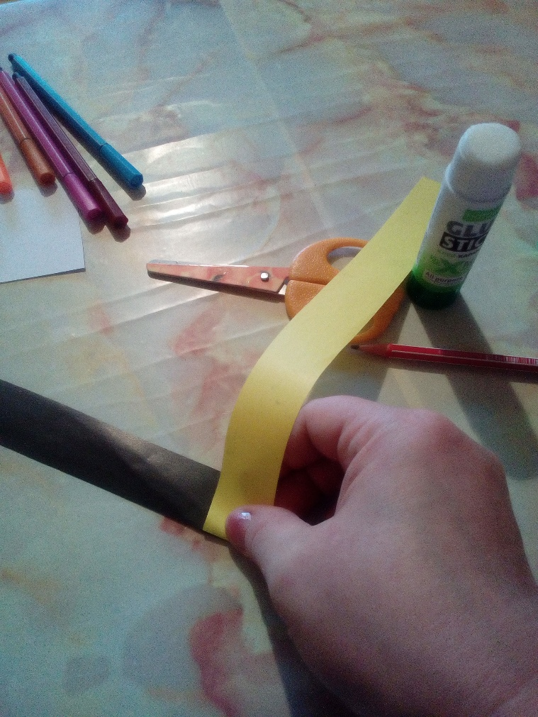
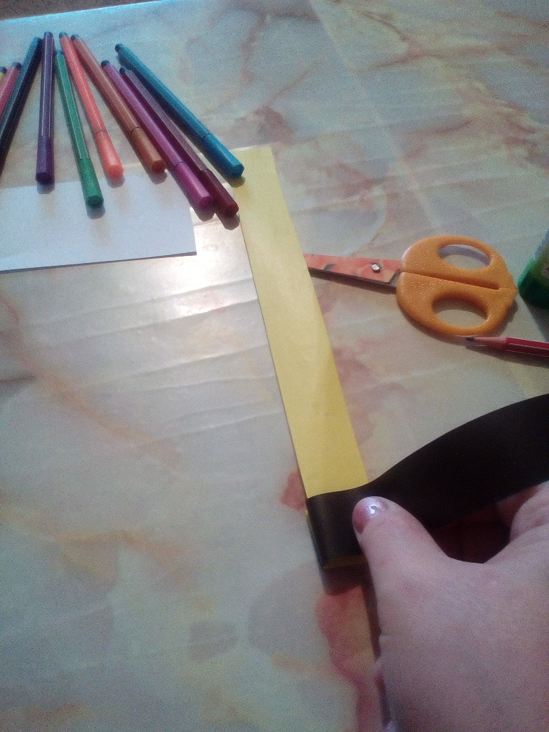
Затем, проделываем эту операцию поочередно с жёлтой и черной полосками пока они не закончатся

Slide 6
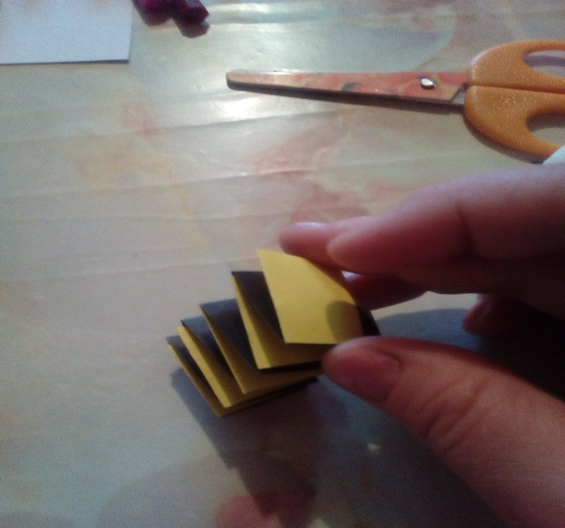
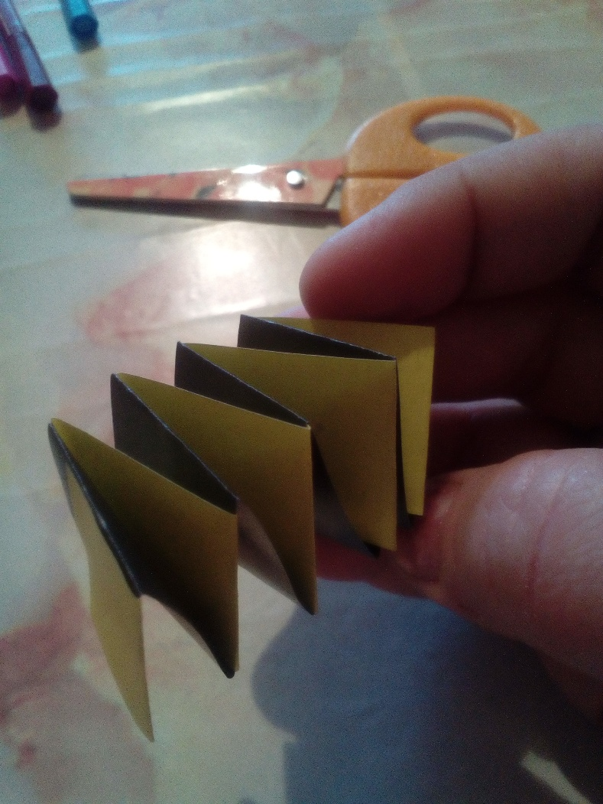
Последние уголки жёлтой и черной бумаги склеиваем. У вас должна получиться вот такая жёлто-чёрная змейка – это тело нашей пчёлки

Slide 7
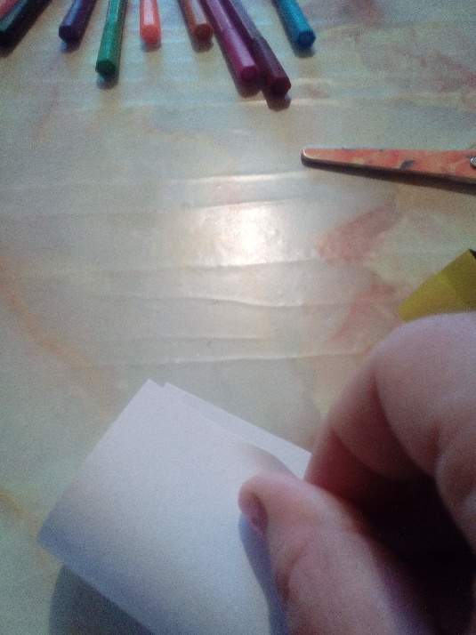
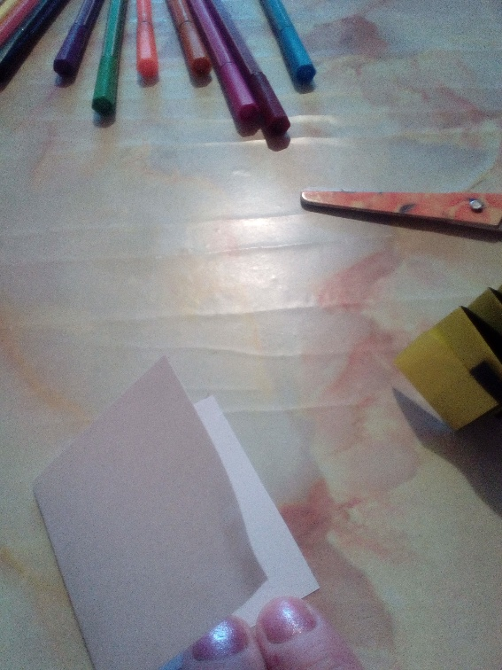
Большой прямоугольник белой бумаги сгибаем пополам, чтобы получилась «книжка» (см. фото)

Slide 8
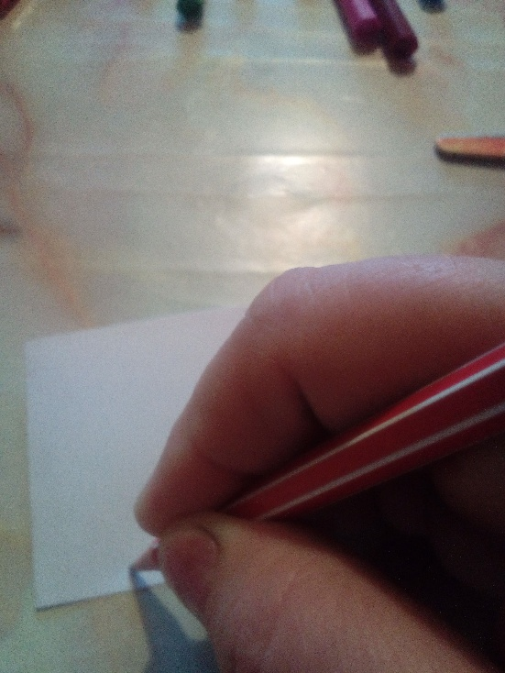
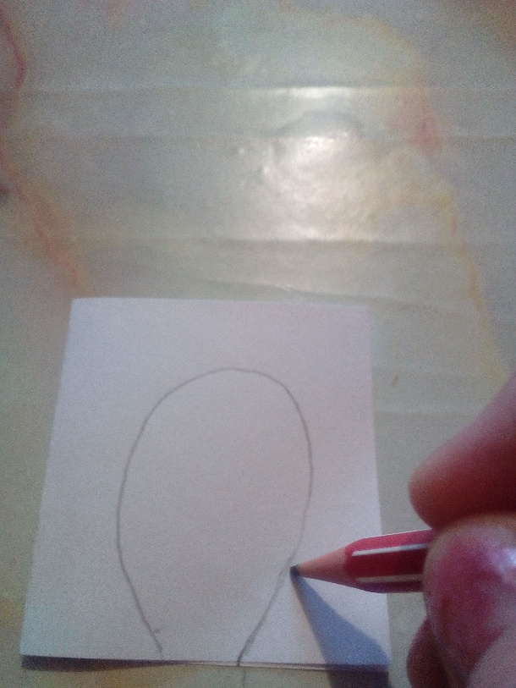
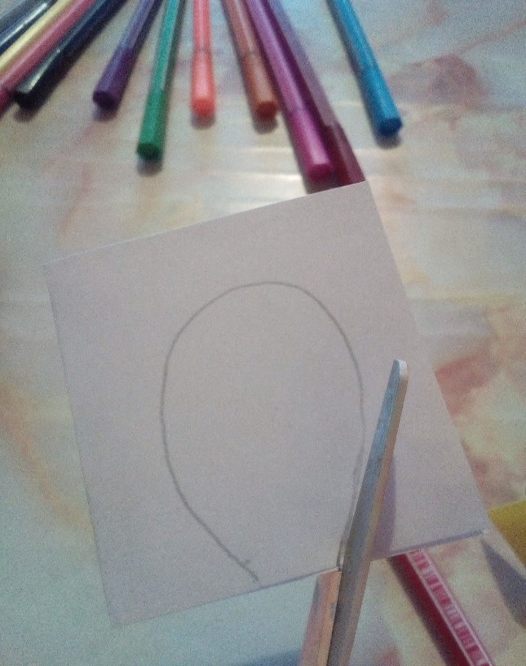
На верхней стороне листа рисуем фигуру ,похожую на шарик, и вырезаем данную фигуру, держа бумагу сложенной вдвое, «книжечкой»

Slide 9
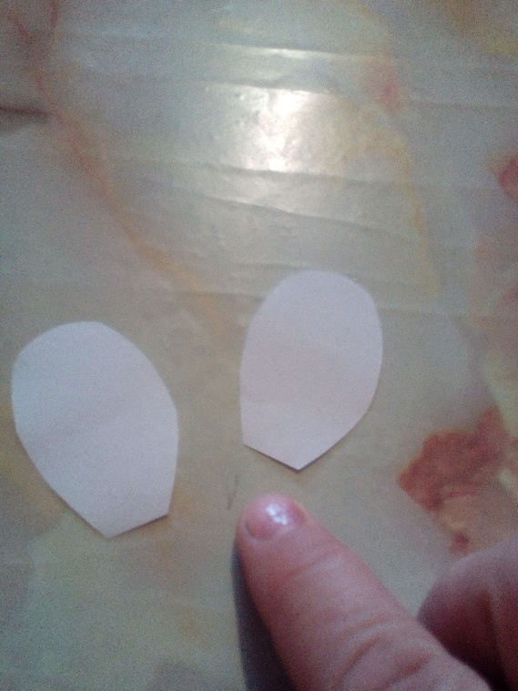
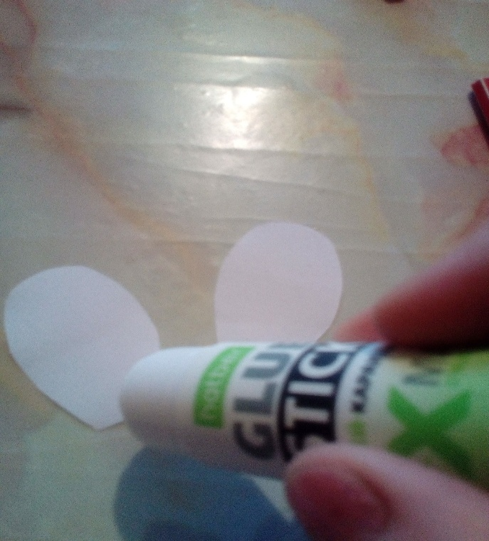
У вас должно получиться два крылышка для пчёлки. Нижний край у каждого крылышка намазываем клеем.

Slide 10
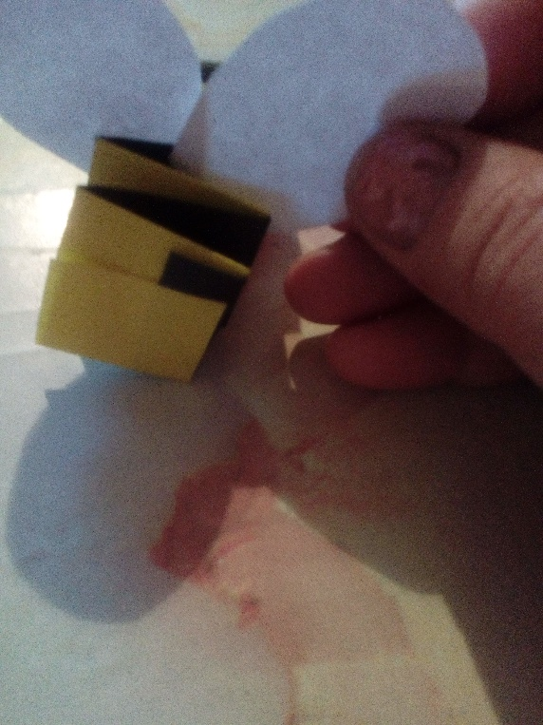
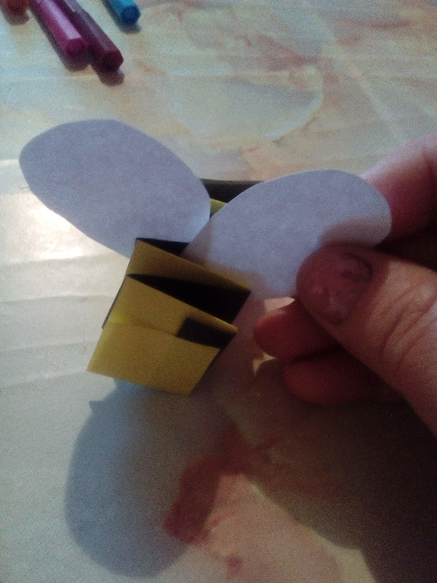
Вклеиваем каждое крылышко между ребрышками нашей «змейки! (см. фото)

Slide 11
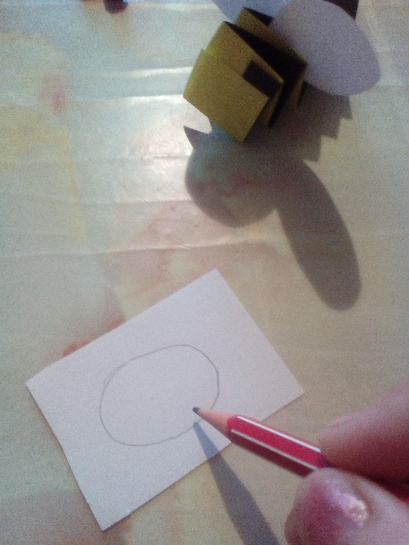
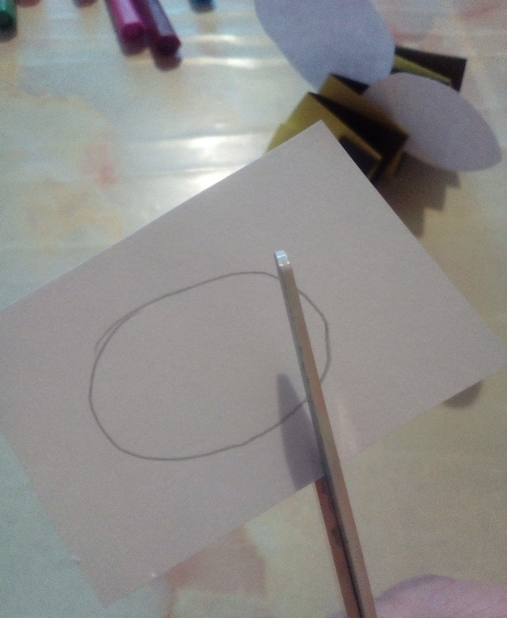
На маленьком белом прямоугольнике рисуем простым карандашом овал и вырезаем его.

Slide 12
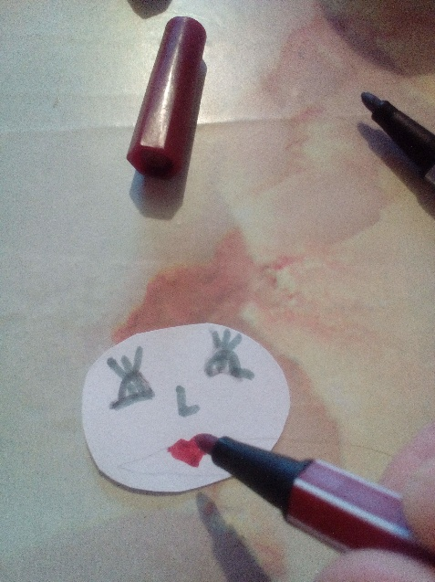
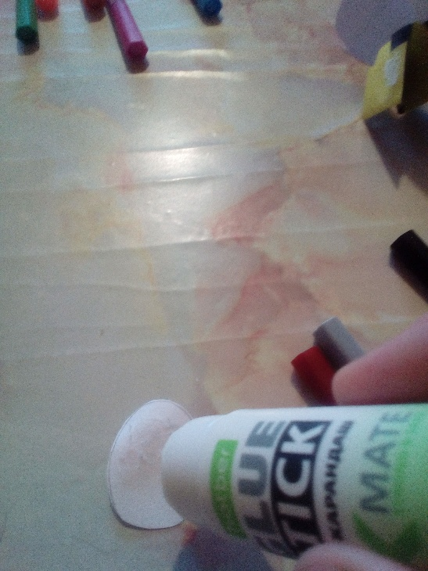
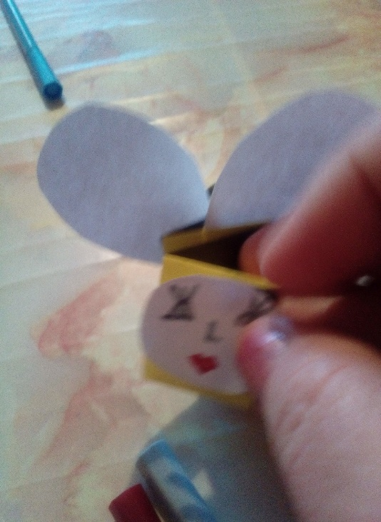
1.На вырезанном овале рисуем фломастерами мордочку пчелки. 2.С изнаночной стороны мажем клеем. 3.Наклеиваем на пчелку спереди.

Slide 13
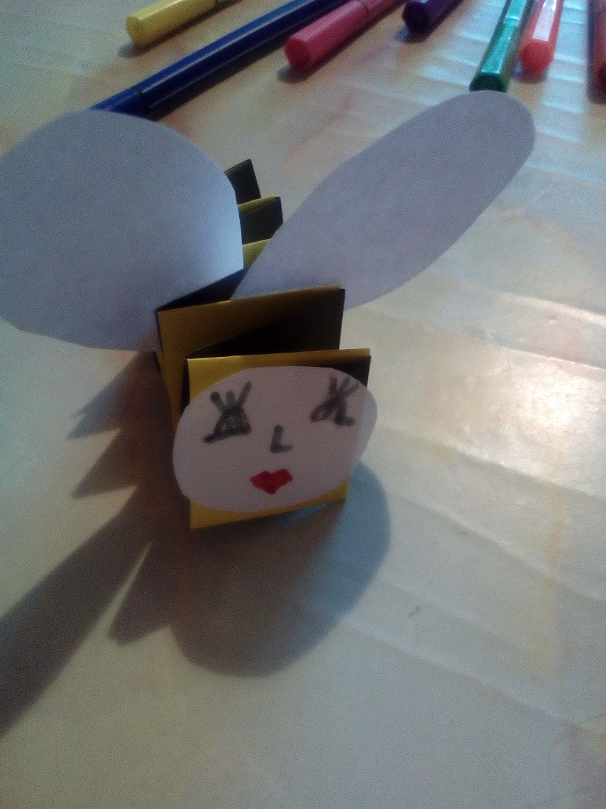
Наша пчёлка готова!
Так устроена природа: Нет без пчел в природе меда, Без цветочков нету пчел – Это я давно учел! Лета ждать уже недолго, Прилетай скорее пчелка, Дай мне с каждого цветка Килограмма два медка.

Slide 14
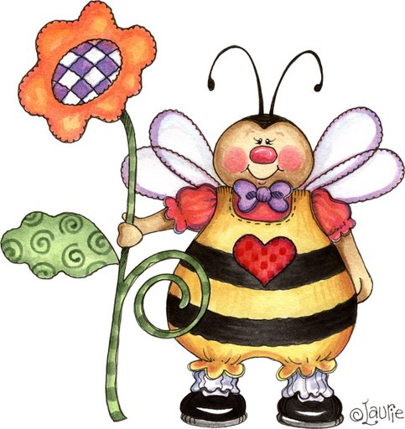
До скорой встречи!

